Slide 1

Statistika
Rabu, 16 Feb 2022
13-15
dominic_abp@usd.ac.id

Slide 2
STATISTIKA “DARI DATA, MENGUNGKAP FAKTA, MEMAHAMI REALITA”

Slide 3
Dari Statistika Deskriptif ke Statistika Inferensia
PENGUKURAN
DATA
DESKRIPSI DATA
ANALISIS DATA
INFERENSIA

Slide 4
Pengertian Pengukuran
Pemasangan lambang-lambang bilangan pada obyek penelitian menurut aturan tertentu
Proses pemberian nilai variabel pada obyek penelitian. Nilai menunjukkan derajat karakteristik obyek yang dipelajari.
Pengukuran menghasilkan DATA yang mengandung informasi

Slide 5
Skala Pengukuran (Stevens)
Skala pengukuran adalah susunan lambang-lambang bilangan yang dapat dipasangkan pada objek-objek.

Slide 6
Jenis-jenis Skala Pengukuran
Klasifikasi skala pengukuran menurut tingkat pengukuran (level of measurement)
S.S. Stevens (1940)
Skala Nominal
Skala Ordinal
Skala Interval
Skala Rasio

Slide 7
Skala Nominal
Skala nominal adalah suatu skala pengukuran dengan sifat bahwa lambang-lambang bilangan yang terdapat pada skala itu sekedar merupakan kode-kode (atribut) klasifikasi atau kategori, untuk memisahkan obyek-obyek yang diukur ke dalam kelompok-kelompok yang terpisah secara eksklusif.
Lambang-lambang bilangan tersebut tidak memiliki sifat sebagaimana bilangan pada umumnya, sehingga pada variabel dengan skala nominal tidak dapat diterapkan operasi matematika standar seperti penjumlahan, pengurangan, perkalian dan lain-lain. Contoh : variabel golongan darah, jenis penyakit, jenis kelamin, dll

Slide 8
Skala Ordinal
Pada skala ordinal, lambang-lambang bilangan hasil pengukuran menunjukkan urutan atau tingkatan obyek-obyek yang diukur menurut nilai dari karakteristik yang dipelajari. Sedangkan jarak lambang bilangan yang satu dengan yang lain tidak ditentukan / tidak diketahui. Jadi, yang dipentingkan adalah urutannya, sementara jarak antar urutan tidak menjadi soal. Contoh : Status gizi ( buruk, kurang cukup, baik)

Slide 9
Skala Interval
Skala pengukuran mempunyai sifat seperti skala ordinal yaitu adanya urutan tertentu dalam hasil pengukuran, namun ditambah satu sifat khas yaitu adanya satuan skala (scale unit). Artinya, perbedaan karakteristik antara obyek yang berpasangan dengan lambang bilangan yang satu dengan obyek yang berpasangan dengan lambang bilangan berikutnya selalu tetap sama.
Pada variabel suhu, perbedaan suhu antara 5 dan 10 derajat adalah sama dengan perbedaan suhu antara 10 dan 15 derajat.

Slide 10
Skala Rasio
Skala rasio merupakan skala yang menghasilkan data dengan mutu tertinggi. Perbedaan antara skala rasio dan interval terletak pada keberadaan nilai nol pada skala tersebut. Jika skala interval nilai nolnya tidak bersifat mutlak, maka pada skala rasio nilai nolnya bersifat mutlak. Perhatikan perbedaan nilai nol derajat pada variabel suhu dan nilai nol pada variabel berat badan. Sifat ini mengakibatkan berlakunya rasio dua nilai yang menggambarkan berapa kali lipat derajat karakteristik obyek yang sedang dibandingkan.

Slide 11
Catatan:
Klasifikasi stevens telah diadopsi di buku-buku teks statistik penting sehingga mempengaruhi argumen pengambilan keputusan pemilihan teknik statistik. Meskipun telah mendapatkan kritik dari para ilmuwan statistik, taksonomi stevens ini masih bertahan hingga sekarang.
Sayangnya, penggunaan taksonomi Stevens untuk memilih teknik metode analisis statistis sering tidak mencukupi dan sering juga keliru.
Kekeliruan taksonomi Steven dibahas dalam referensi 1 dan tulisan tersebut juga memberikan saran apa yang masih berguna sebagai dasar dalam analisis statistis berbasis komputer. (Lihat hal 67).
Pada akhirnya analisis data yang baik tidak sesederhana hanya memilih teknik statistik berdasarkan taksonomi steven, tetapi lebih pada “apa yang akan dijawab, pola-pola apa yang muncul dalam analisis, dan kreativitas serta imajinasi dalammenggali informasi dari data.

Slide 12
STATISTIKA DESKRIPTIF

Slide 13
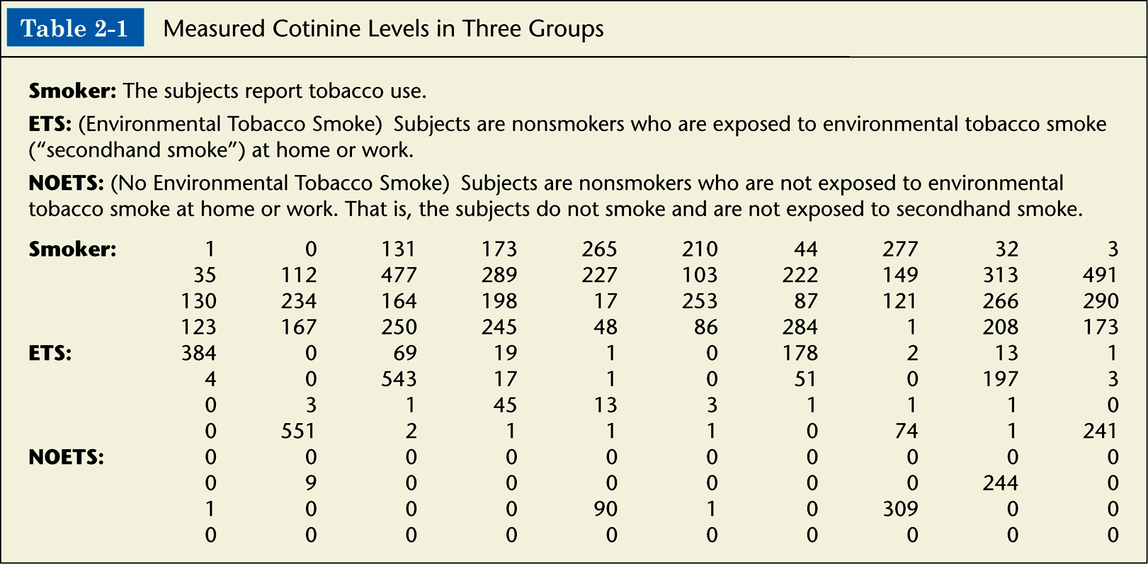

Slide 14
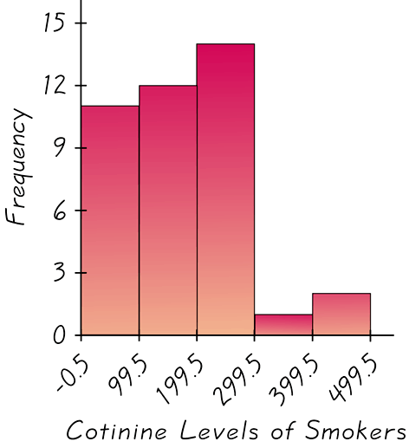
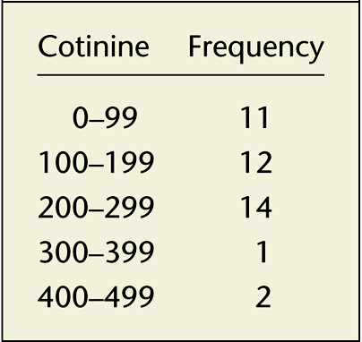
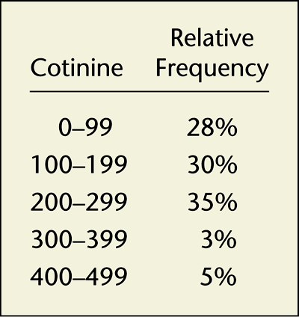
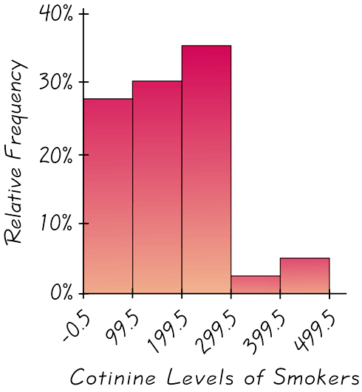
Histogram
Figure 2-1
Figure 2-2

Slide 15
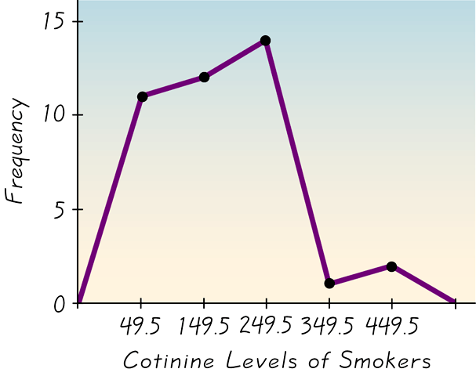
Histogram Frekuensi Relatif dan
Poligon Frekuensi
Figure 2-2
Figure 2-3

Slide 16
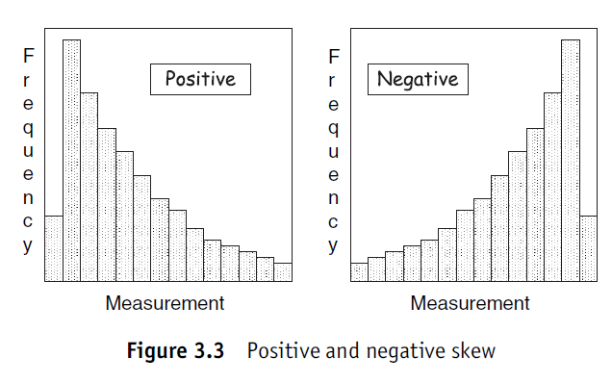
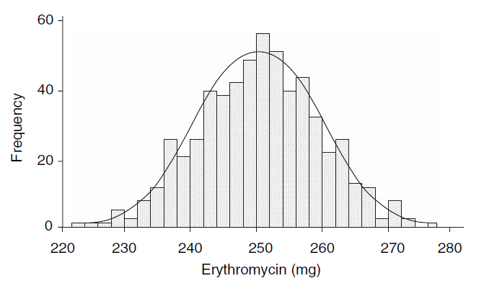
Macam-macam distribusi

Slide 17
KONSEP DISTRIBUSI PROBABILITAS VARIABEL RANDOM
Distribusi Normal, Distribusi t, Distribusi F, Distribusi Chi-Square
Figure 2-3
LANDASAN TEORI STATISTIKA INFERENSIA
Note: Pengetahuan kita akan distribusi probabilitas membantu kita
dalam mengambil kesimpulan tentang sifat-sifat populasi yang sedang
kita pelajari

Slide 18
Note:
Setiap distribusi probabilitas memiliki karakteristik yang disebut PARAMETER
Distribusi probabilitas menggambarkan distribusi dari variabel dalam populasi
Maka, pengetahuan kita tentang parameter distribusi identik dengan pengetahuan kita tentang karakteristik dari populasi yang sedang dipelajari karakteristiknya

Slide 19
MODEL PROBABILITAS DARI DATA POPULASI
ID no. | Duration of Hospital stay | Age | Sex 1 = M 2=F | First temp. following admission | First WBC(x 10³) following admission | Received antibiotic 1 = yes 2= no | Received bacterial culture 1 = yes 2= no | Service 1 =med. 2 = surg
1 | 5 | 30 | 2 | 99.0 | 8 | 2 | 2 | 1
2 | 10 | 73 | 2 | 98.0 | 5 | 2 | 1 | 1
3 | 6 | 40 | 2 | 99.0 | 12 | 2 | 2 | 2
4 | 11 | 47 | 2 | 98.2 | 4 | 2 | 2 | 2
5 | 5 | 25 | 2 | 98.5 | 11 | 2 | 2 | 2
6 | 14 | 82 | 1 | 96.8 | 6 | 1 | 2 | 2
7 | 30 | 60 | 1 | 99.5 | 8 | 1 | 1 | 1
8 | 11 | 56 | 2 | 98.6 | 7 | 2 | 2 | 1
9 | 17 | 43 | 2 | 98.0 | 7 | 2 | 2 | 1
10 | 3 | 50 | 1 | 8.0 | 12 | 2 | 1 | 2
11 | 9 | 59 | 2 | 97.6 | 7 | 2 | 1 | 1
12 | 3 | 4 | 1 | 97.8 | 3 | 2 | 2 | 2
13 | 8 | 22 | 2 | 99.5 | 11 | 1 | 2 | 2
14 | 8 | 33 | 2 | 98.4 | 14 | 1 | 1 | 2
15 | 5 | 20 | 2 | 98.4 | 11 | 2 | 1 | 2
16 | 5 | 32 | 1 | 99.0 | 9 | 2 | 2 | 2
17 | 7 | 36 | 1 | 99.2 | 6 | 1 | 2 | 2
18 | 4 | 69 | 1 | 98.0 | 6 | 2 | 2 | 2
19 | 3 | 47 | 1 | 97.0 | 5 | 1 | 2 | 1
20 | 7 | 22 | 1 | 98.2 | 6 | 2 | 2 | 2
21 | 9 | 11 | 1 | 98.2 | 10 | 2 | 2 | 2
22 | 11 | 19 | 1 | 98.6 | 14 | 1 | 2 | 2
23 | 11 | 67 | 2 | 97.6 | 4 | 2 | 2 | 1
24 | 9 | 43 | 2 | 98.6 | 5 | 2 | 2 | 2
25 | 4 | 41 | 2 | 98.0 | 5 | 2 | 2 | 1

Slide 20
HISTOGRAM FREKUENSI RELATIF dan MODEL MATEMATIKANYA

Slide 22
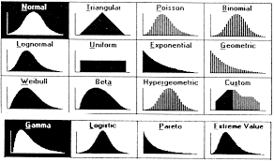
MACAM-MACAM MODEL DISTRIBUSI PROBABILITAS

Slide 24
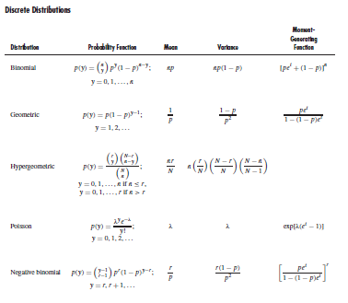

Slide 25
CATATAN: Model distribusi probabilitas merepresentasikan populasi yang ciri-cirinya dinyatakan dalam suatu konstanta (bilangan) yang disebut PARAMETER

Slide 26
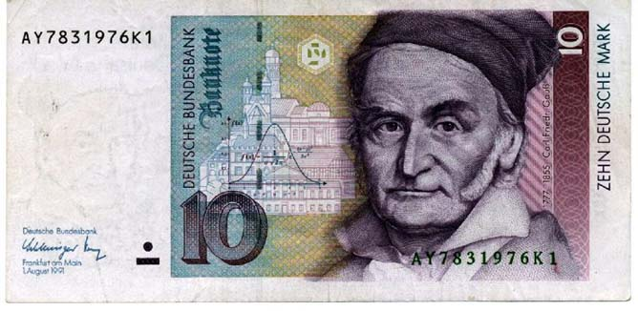
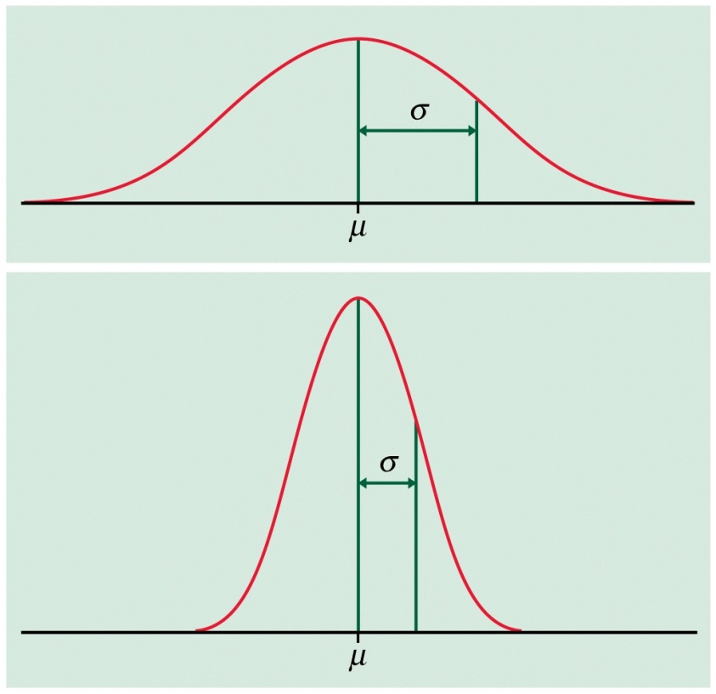
Contoh:
Bila variabel X berdistribusi Normal, maka rumus fungsinya berbentuk
(rata-rata) dan σ (standar deviasi)
memberi karakteristik pada bentuk distribusi

Slide 27








POPULASI
MODEL
PROBABILITAS
POPULASI
SAMPEL
PENGUKURAN
μ, σ
ANALISIS
KESIMPULAN
STATISTIKA
STATISTIK

Slide 28
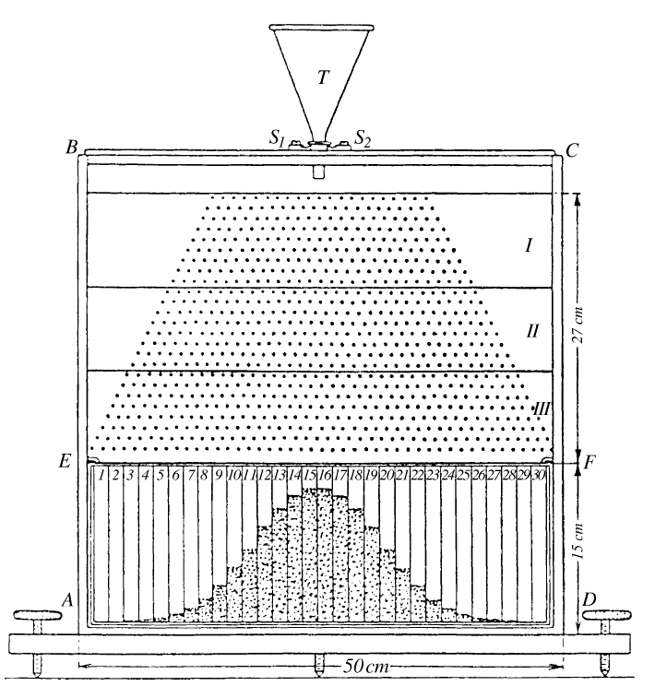
Sebuah percobaan yang mendemonstrasikan munculnya Distribusi Normal

Slide 29
Sebuah percobaan yang mendemonstrasikan munculnya Distribusi Normal

Slide 30
KESIMPULAN
Distribusi probabilitas mewakili sifat-sifat populasi melalui parameternya
Pengetahuan kita tentang distribusi probabilitas dari populasi sangat penting untuk ketepatan dalam mengambil kesimpulan tentang karakteristik populasi
Oleh karenanya, betapa pentingnya kita mempelajari ASUMSI-ASUMSI tentang distribusi probabilitas dari populasi
Setiap analisis data statistik terdapat sejumlah asumsi yang perlu diperhatikan, salah satunya adalah distribusi probabilitas populasi
Pelanggaran terhadap asumsi tersebut berdampak pada KUALITAS kesimpulan yang dihasilkan

Slide 31
DEFINISI-DEFINISI
Variabel adalah suatu karakteristik obyek yang nilainya dapat berbeda-beda dari suatu obyek penelitian ke obyek penelitian lainnya.
2. Pengukuran :
Pemasangan lambang-lambang bilangan pada obyek penelitian menurut aturan tertentu
Proses pemberian nilai variabel pada obyek penelitian
Data : himpunan pengamatan (observasi) yang
merupakan hasil pengukuran suatu variabel.

Slide 32
Definisi
Statistika
Sekumpulan metode untuk merencanakan eksperimen, mengumpulkan data, mengorganisir data, mempresentasikan data, menganalisis, menafsirkan, dan mengambil kesimpulan berdasarkan data

Slide 33
Definisi-definisi
Populasi
Himpunan yang lengkap dari semua elemen (nilai, orang, benda, hasil, dll) yang menjadi pusat perhatian untuk dipelajari. Lengkap berarti mencakup semua obyek yang akan diambil kesimpulannya.

Slide 34
Definisi
Parameter
Suatu konstanta yang mencirikan (merupakan karakteristik) populasi
populasi
parameter

Slide 35
Definisi
Statistik
Suatu konstanta yang mencirikan (merupakan karakteristik) sampel
sampel
statistik

Slide 36
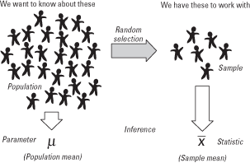
Domain Statistika :
Menyimpulkan karakteristik populasi (parameter) berdasarkan karakteristik sampel (statistik)

